Slide 1
ADLogger タスク別時間記録システムの構築の提案
慶應義塾大学 環境情報学部 4年
中澤研究室 WellComp
助川 友理
Notes:
発表を始めさせて頂きます。WellCompのsukeです。親はshibaさんにお願いしております。

Slide 2
1. 背景 ： 時間管理不足の表面化
文京学院大学→遅刻理由として「逆算の甘さ」を主要因と示唆
その他アンケート調査にて
PR TIMES：「支度に時間がかかった」
CanCam：「よく分からない」
「思ったより準備に時間がかかる」
Notes:
背景です。文京学院大学の調査によると、遅刻は通学・友人との待ち合わせ双方において、「逆算の甘さ」との大きな関連性が示唆されています。
また、他調査においても時間管理に関連する同様の理由が挙がります。

Slide 3
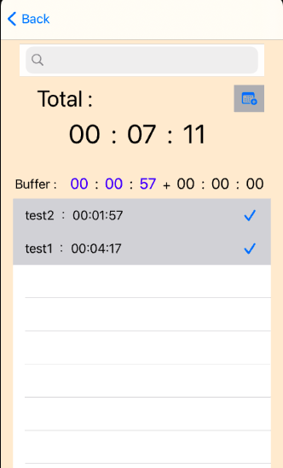
2. 目的
正確な行動別時間の把握
適切な余裕時間の確保
を実現させるアプリケーションの提案
Notes:
私は先ほど提示した「感覚に依存した見積もりの誤差」及び「バッファ、つまり余白時間の不備」を解消させることを目的としている。
そのために、正確な行動別時間の把握、及び適切な余裕時間の確保を実現するアプリケーションが必要であると考えている。

Slide 4
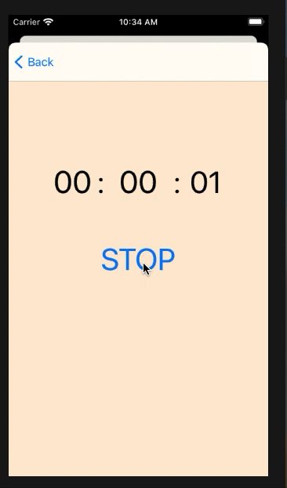
3. ADLoggerシステム
タスク別時間計測
時間傾向の導出
指定タスクの合計時間算出
余白時間付必要時間の導出
Apple カレンダーの登録

Slide 5
4. 実験 本計測
SFC生 20名 / 4週間程度
連続で行う行動と必要な時間を実験者に報告する
Zoomで実験者と会い、測りながら行う
設定を変更して 1. 2. を行う
インタビュー
＋ 実験期間中は計測を任意でお願いする

Slide 6
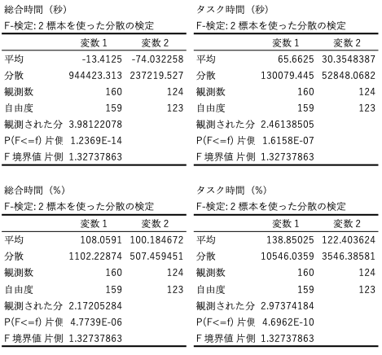
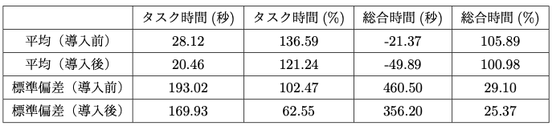
5. 結果
全てにおいてF検定の
有意差有
(t検定は総合の%のみ有意差有)
→分散が縮小された
100%に近づき、
標準偏差も縮んだ
Notes:
2回目と3回目比較でも総合時間（時間）以外幅の縮小が見られた

Slide 7
6. インタビュー結果 まとめ
効果を感じた被験者→81% (13人)
安心感、行動把握向上、時間管理・意識の動機付け等
システムについて
長所→シンプルかつ効果が出やすい
短所→計測に手間がかかる、UIなど
改善案：
音声操作、Apple Watch、オン/オフのグラデーション、
リマインダー連携、タイマー画面の導線改善、裏で計測可能に

Slide 8
7. 考察
ADLoggerの導入によって
「差が縮まる」理由はタイマーの実測値の平均に合わせたい意識が高まる為か
被験者によって効果に差があるが、係数が低い被験者、苦手意識のある被験者、見積もりが短い被験者は効果が出やすい
時間予測を最適化する必要性

